Slide 1
Analiza skuteczności klasycznych algorytmów klasyfikacji tekstu w wykrywaniu wiadomości spam SMS
Na podstawie artykułu: SMS Spam Detection using Relevance Vector Machine
Martyna Gęca
Ewa Górska

Slide 2
Dane o czasopiśmie i artykule
Tytuł czasopisma: Procedia Computer Science
Tytuł artykułu: SMS Spam Detection using Relevance Vector Machine
Wydawca: Elsevier B.V.
Impact Factor czasopisma: brak oficjalnego IF; CiteScore 4.1, SJR 0.471, SNIP 0.899
Indeks Hirscha autorów:
Shushanta Pudasaini: 7
Aman Shakya: 12
Sanjeeb Prasad Pandey: 9
Prakriti Paudel: 1
Sunil Ghimire: 2
Prabhat Ale: 2

Slide 3
Problem badawczy i cel
Problem:
Rosnąca liczba wiadomości SPAM,
Phishing i wyłudzanie danych,
Automatyczne wiadomości reklamowe,
rosnąca liczba wiadomości spam.
Cel:
Porównanie skuteczności modeli:
Multinominal Naive Bayes,
Custom Naive Bayes,
Logistic Regression,
LinearSVM.
Random Forest
Gradient Boosting
Voting Classifier
przy klasyfikacji wiadomości SMS jako spam/ham
Hipoteza:
Modele Logistic Regression i Linear SVM mogą osiągnąć skuteczność zbliżoną do RVM, przy krótszym czasie trenowania i prostszej implementacji.

Slide 4
Materiał badawczy i preprocessing
Źródło danych:
UCI SMS Spam Collection
Lowercase
TF-IDF + n-gramy
Usunięcie znaków specjalnych
Zastąpienie URL tokenem URL
Zastąpienie liczb tokenem NUMBER
Feature Engineering
Dane:
5574 obserwacje
SMS w j. angielskim
Etykiety: spam / ham
Podział: 80% trening, 20% test

Slide 5
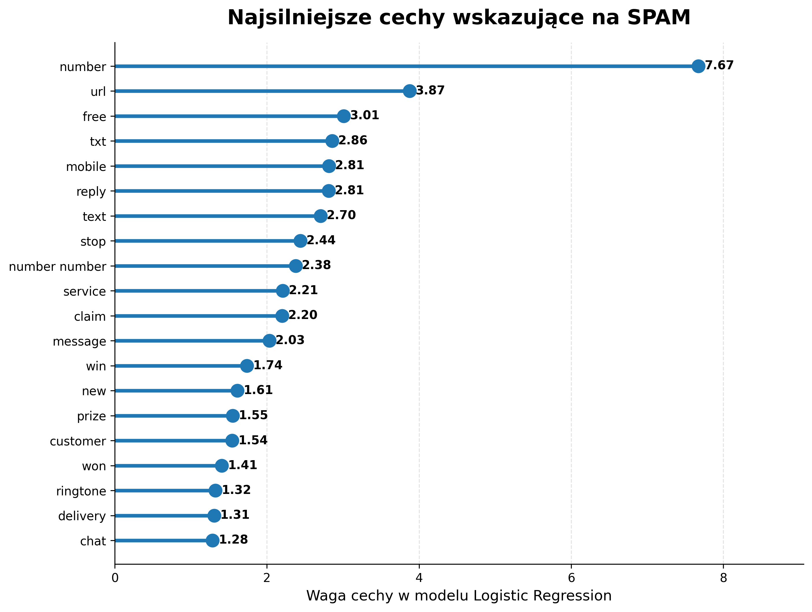

Slide 6
Metodologia
Pipeline:
SMS
Modele klasyfikacyjne
Predykcja
Preprocessing
TF-IDF
Feature Engineering
Modele:
Multinominal Naive Bayes,
Custom Naive Bayes
Logistic Regression,
LinearSVM.
Random Forest
Gradient Boosting
Voting Classifier
Metryki:
accuracy,
precision,
recall,
F1 –score
ROC/AUC
Macierz pomyłek
GridSearchCV

Slide 7
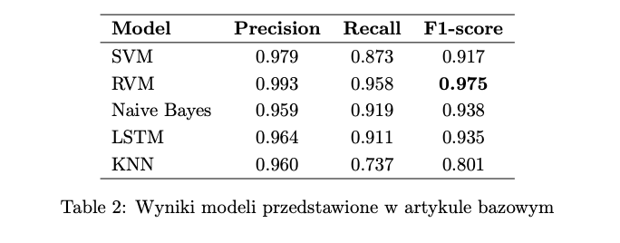
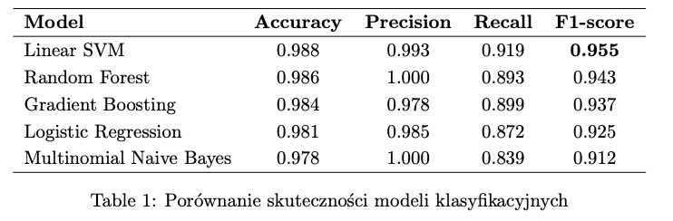
Wyniki
Artykułu bazowego:
Artykułu własnego:

Slide 8
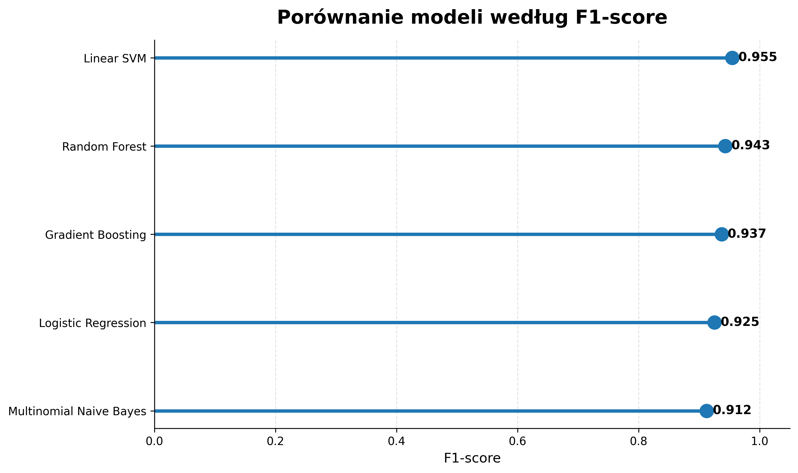

Slide 9
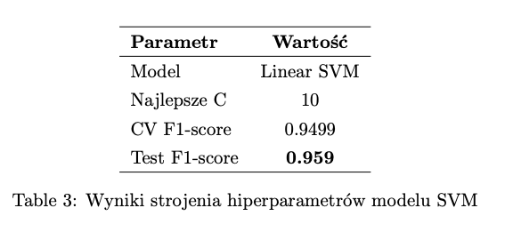
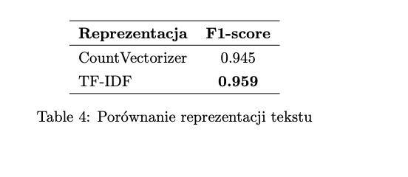

Slide 10
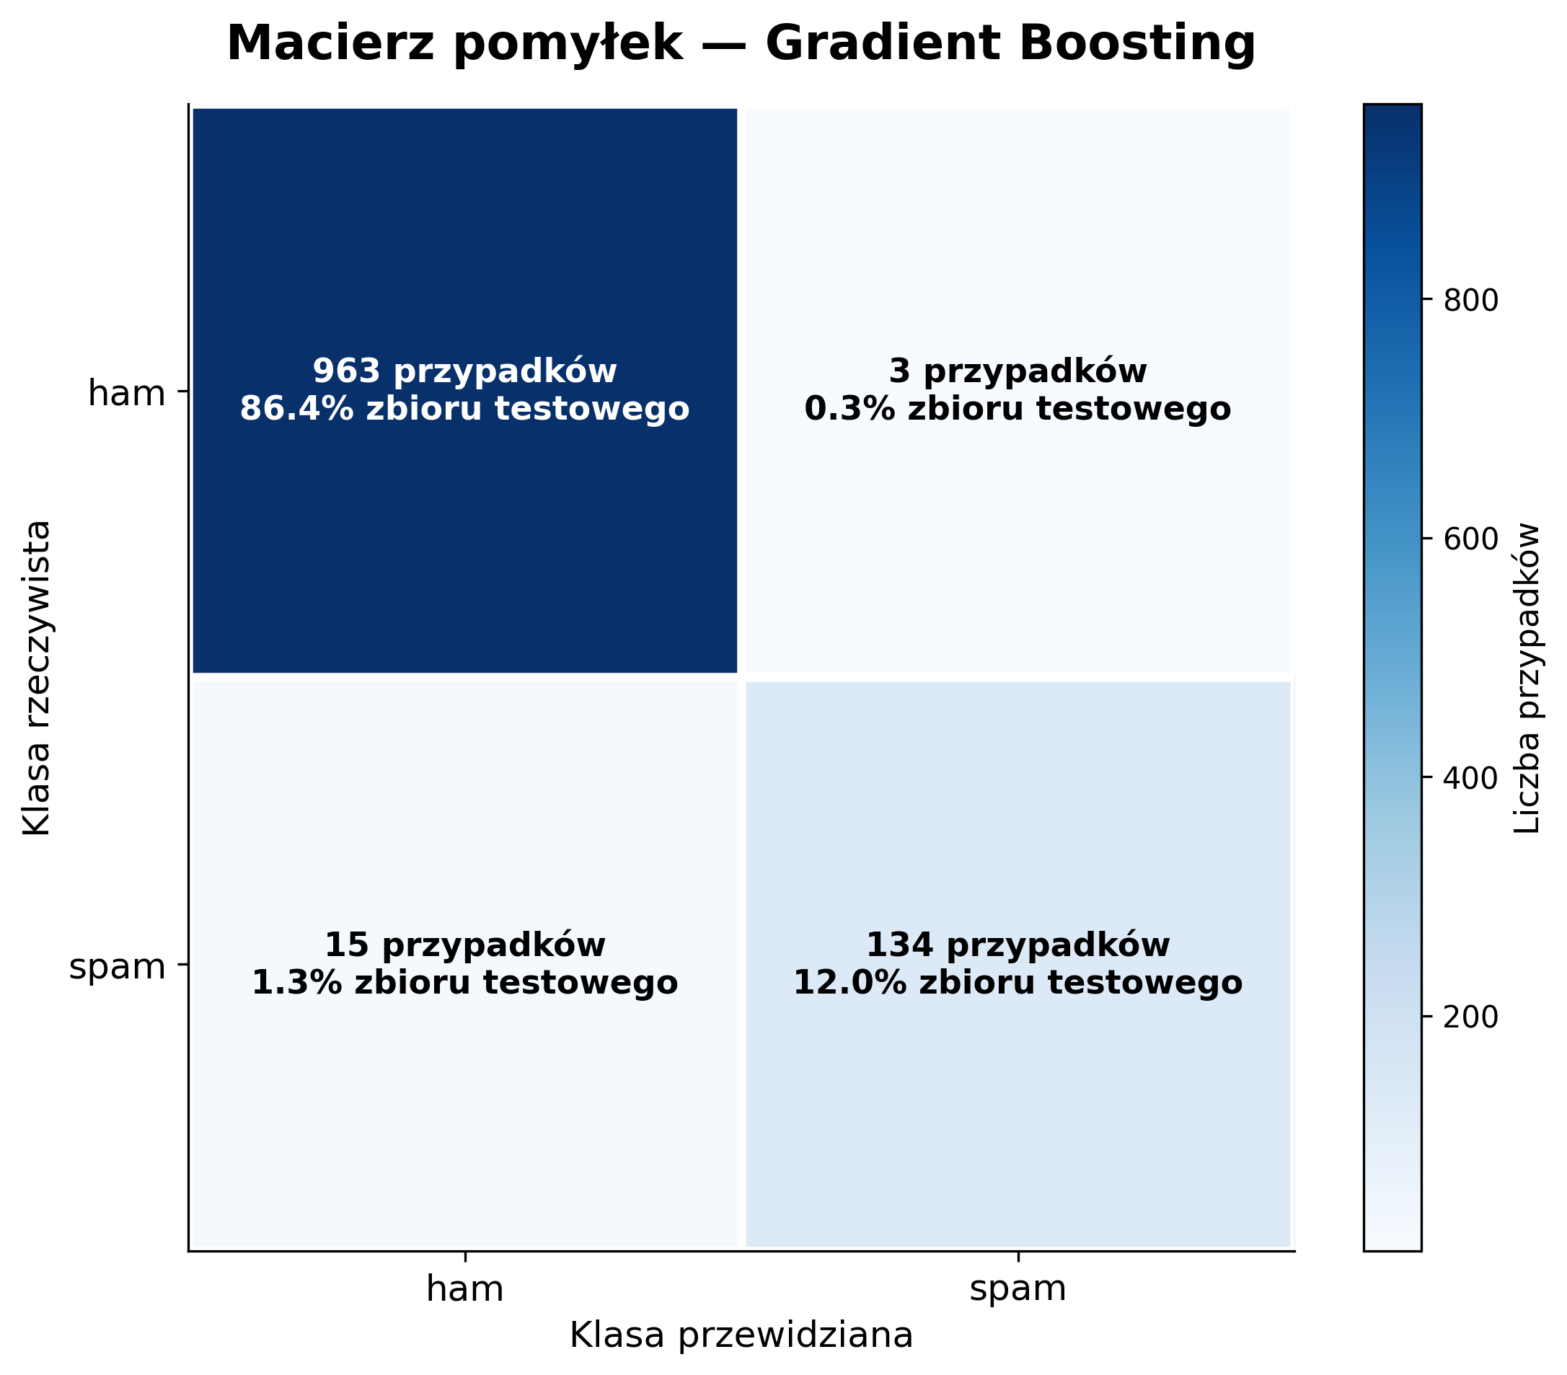

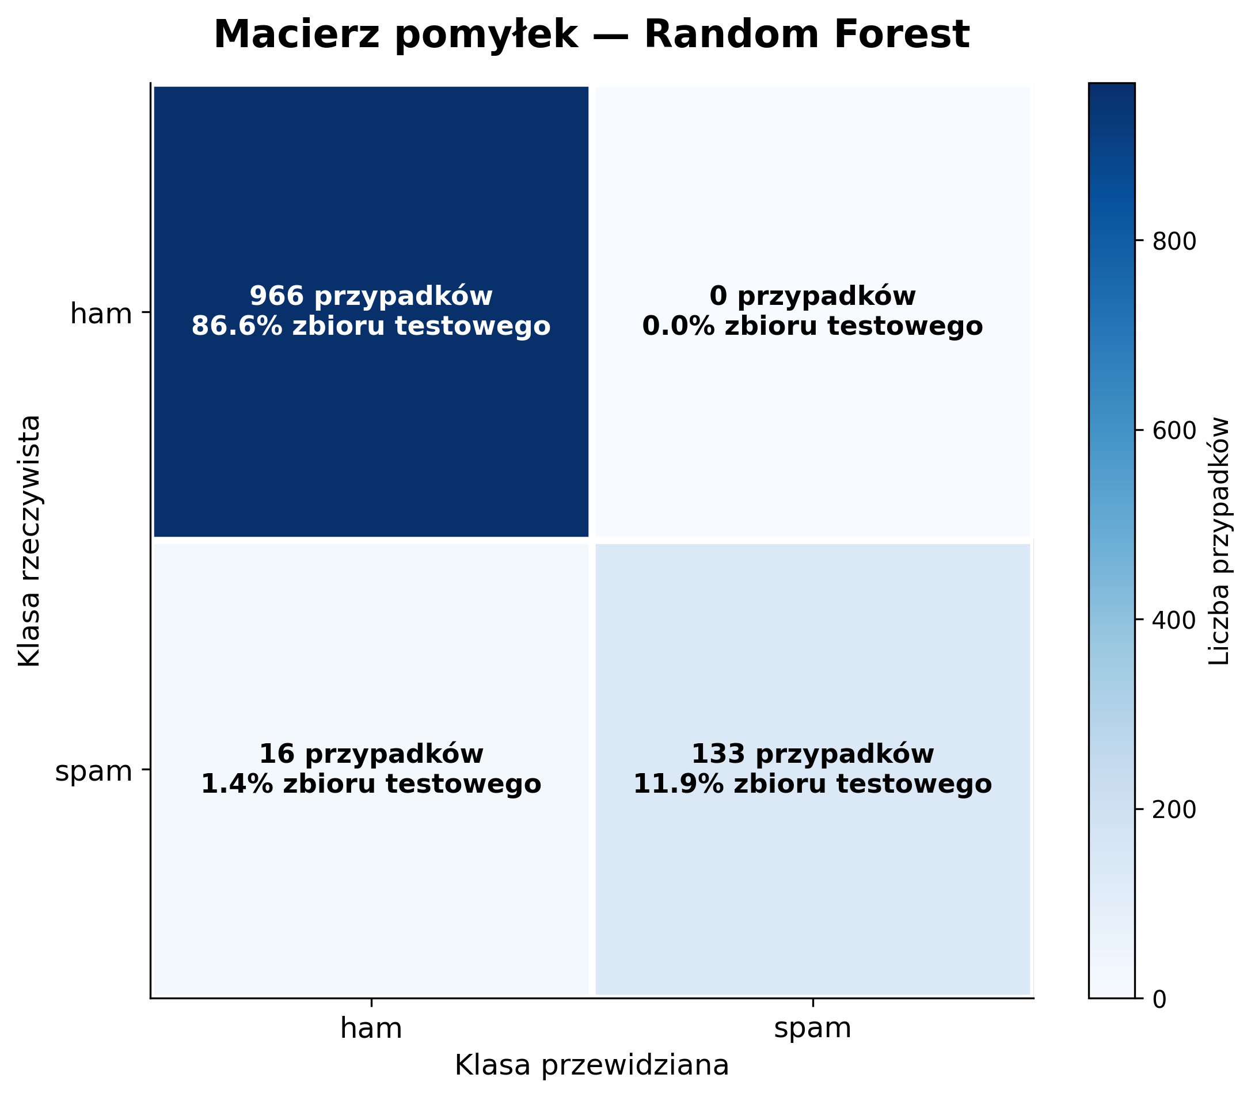


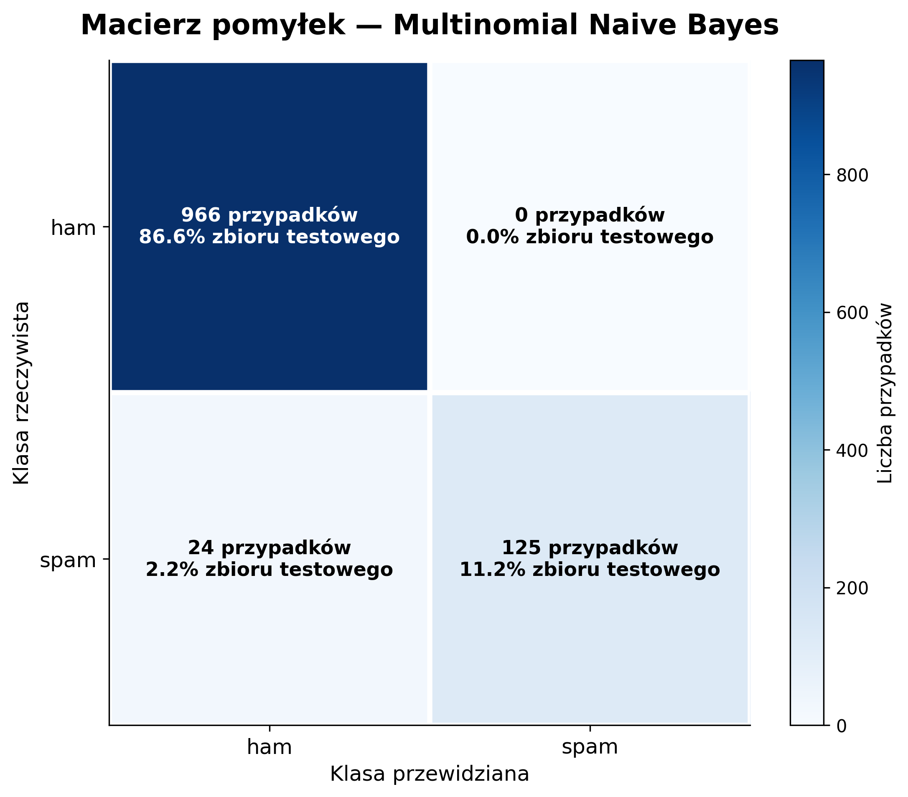

Slide 11
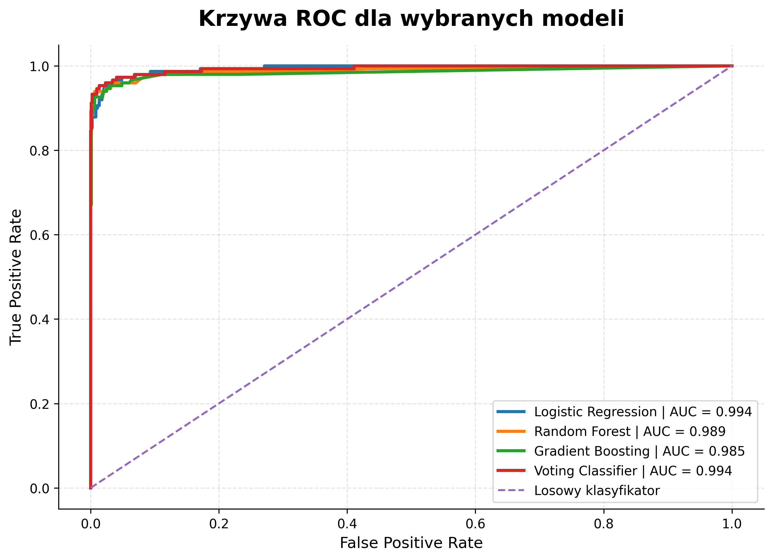

Slide 12
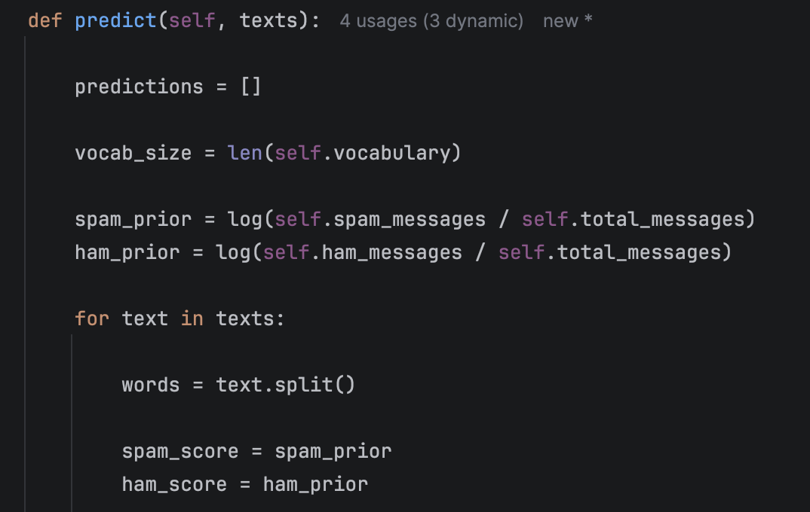
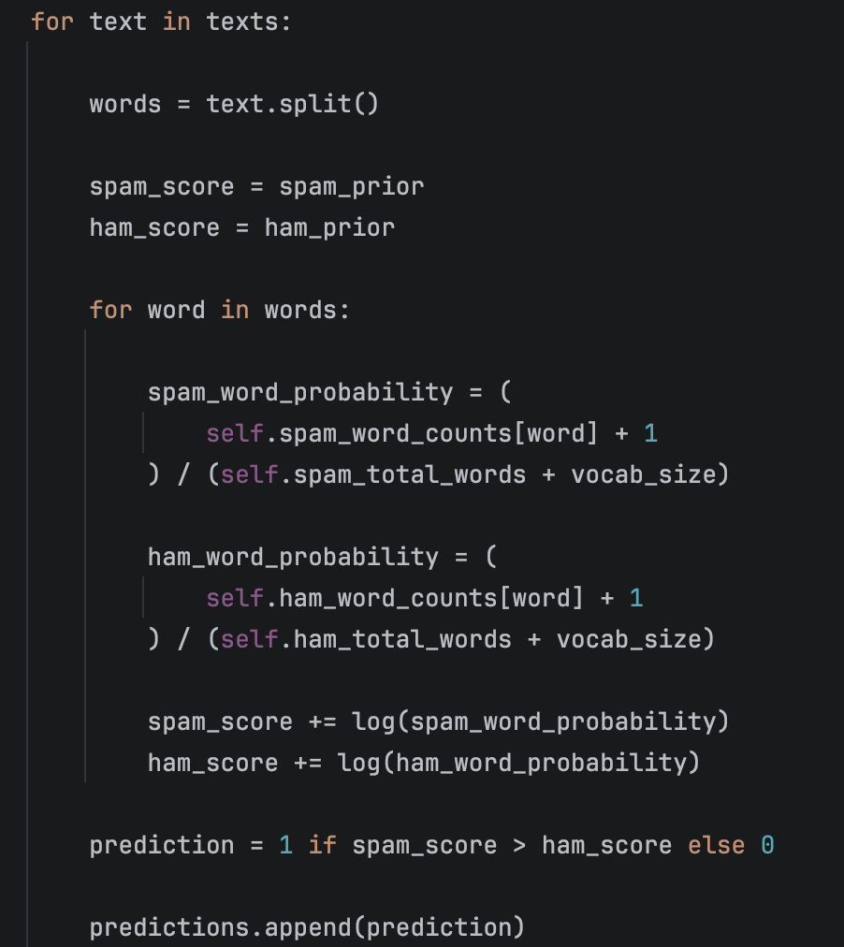
Custom Multinomial NB osiągnął accuracy = 0.981, precision = 0.910, recall = 0.953 oraz F1-score = 0.931, co wskazuje na wysoką zdolność modelu do poprawnej klasyfikacji wiadomości spam i non-spam.

Slide 13
Porównanie z artykułem bazowym
Artykuł bazowy | Artykuł własny
RVM, SVM, Naive Bayes, KNN | Multinominal Naive Bayes, Logistic Regression, LinearSVM , Random Forest, Gradient Boosting, Voting Classifier
TF-IDF | TF-IDF z unigramami i bigramami
Majority Voting | użyto class_weight="balanced"
Najlepszy wynik: RVM, F1-score = 0.975 | najlepszy wynik: Linear SVM F1-score = 0.955
ograniczenia: długi czas trenowania RVM, jeden dataset | prostsza implementacja i niższy koszt obliczeniowy

Slide 14
Wnioski
Najważniejsze wnioski
Najwyższą skuteczność osiągnął model Linear SVM.
Model Logistic Regression uzyskał wyniki zbliżone do SVM przy prostszej interpretacji modelu.
Model Multinomial Naive Bayes osiągnął bardzo wysoką wartość precision, jednak niższy recall.
Reprezentacja TF-IDF okazała się skuteczniejsza niż CountVectorizer w klasyfikacji krótkich wiadomości SMS.
Klasyczne modele uczenia maszynowego nadal osiągają bardzo wysoką skuteczność w detekcji spamu SMS.

Slide 15
Dalsze prace i podsumowanie
testy na większych zbiorach danych
analiza wiadomości w języku polskim
porównanie z modelami LSTM i BERT
sprawdzenie innych reprezentacji tekstu, np. word embeddings
analiza czasu trenowania modeli
Podsumowanie:
Klasyczne modele, szczególnie Linear SVM, mogą być skutecznym i prostym rozwiązaniem do wykrywania spamu SMS.

Slide 16
Dziękujemy za uwagę

